Slide 1
第7章 shell程序设计

Slide 2
本章内容提要
shell概述
shell变量和算术运算
输入/输出及重定向命令
shell特殊字符和命令语法
程序控制结构
shell函数和内置命令
shell脚本调试

Slide 3
7.1 shell概述
7.1.1 shell的特点和类型
1．shell的特点
●组合新命令很简单；
●提供了文件名扩展字符；
●可以直接使用shell的内置命令 ；
●允许灵活地使用数据流 ；
●结构化的程序模块 ；
●提供了在后台（&）执行命令 ；
●提供了可配置的环境；
●提供了一个高级的命令语言 。

Slide 4
2．常用shell类型
Bourne shell（简称sh）
是AT&TBell实验室的Steven Bourne为AT&T的UNIX开发的,它是UNIX的默认shell,也是其他shell的开发基础。
C—shell（简称csh）
是加州大学伯克利分校的BillJoy为BSDUNIX开发的,与sh不同,它的语法与C语言很相似。
Korn shell（简称ksh）
是AT&T Bell实验室的David Korn 开发的,它集合了C shell和Bourne shell的优点,并且与Bourne shell向下完全兼容。
Bourne Again shell(简称bash)
是自由软件基金会(GNU)开发的一个shell,它是Linux系统中默认的shell。bash不但与Bournes hell兼容,还继承了C shell、Korn shell等的优点。

Slide 5
7.1.2 shell脚本的建立和执行
1．建立shell脚本
建立shell脚本的步骤同建立普通文本文件的方式相同，如：
$ vi ex1
2．执行shell脚本的方式
执行shell脚本的常用方式基本上有两种：
(1)以脚本名作为参数。其一般形式是：
$ bash 脚本名 ［参数］
$ • 脚本名 ［参数］
(2)将shell脚本的权限设置为可执行，然后在提示符下直接执行它。
$ chmod a+x ex2
$ PATH=$PATH：•
$ ex2 或者 $ •/ex2

Slide 6
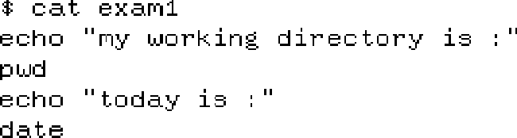
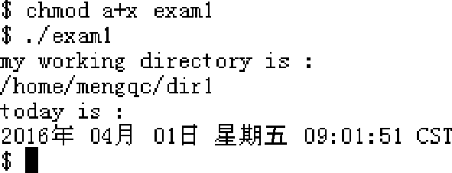
3．shell程序示例
【例7.1】 由四条简单命令组成的shell程序（文件名为exam1）。
执行这个shell程序 ：

Slide 7
【例7.2】 带有控制结构的shell程序（文件名为exam2）。
#!/bin/bash
# If no arguments, then listing the current directory.
# Otherwise, listing each subdirectory.
if test $# = 0
then ls .
else
for i
do
ls -l $i | grep '^d'
done
fi
本程序的功能是：检测位置参数个数（$#）是否等于0（注意：在“=”前后有空格！），若等于0，则列出当前目录本身（.）的内容；否则，对于每个位置参数，显示其所包含的子目录。

Slide 8
7.2 shell变量和算术运算
7.2.1 简单shell变量
1．简单变量定义和赋值
变量名=字符串
注意：在赋值号“=”的两边没有空格
例如： myfile=/home/mengqc/ff/m1.c
变量名以字母或下线符打头的字母、数字和下线符序列，大小写字母意义不同。

Slide 9
2．引用变量值
在程序中引用变量值时，要在变量名前面加上一个“$”符号。
$ dir=/usr/meng/ff
$ echo $dir
/usr/meng/ff （显示变量dir的值）
$ echo dir
dir （显示一般的字符串常量dir）
$ echo $Dir
（显示一个空串）
$

Slide 10
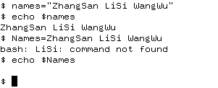

如果在赋给变量的值中含有空格、制表符或换行符，那么，就应该用双引号把这个字符串括起来。
应注意的情况：
⑴一个变量的值可以作为某个长字符串中的一部分。如果它在长字符串的末尾,就可以利用直接引用形式。

Slide 11
⑵如果变量值必须出现在长字符串的开头或者中间,为了使变量名与其后的字符区分开,避免shell把它与其他字符混在一起视为一个新变量,则应该用花括号将该变量名括起来。
$ dir=/usr/meng
$ cat ${dir}qc/m1.c 将把文件/usr/mengqc/m1.c显示出来
而 $ cat $dirqc/m1.c 系统会给出错误信息
⑶利用shell变量可为长字符串提供简写形式。
$ dir1=/usr/meng/ff/prog
$ ls $dir1 （把目录/usr/meng/ff/prog的内容列出来。）
$ cat $dir1/exam.c （把上述目录中的exam.c文件显示出来）

Slide 12
7.2.2 数组
对数组元素赋值的一般形式是：
数组名[下标]=值
例如：
$ city[0]=Beijing
$ city[1]=Shanghai
$ city[2]=Tianjin
用declare命令显式声明一个数组，一般形式是：
declare -a 数组名
读取数组元素值的一般格式是：
${数组名[下标]}
例如：
$ echo ${city[0]}

Slide 13
数组初始化的一般形式是：
数组名=(值1 值2 … 值n)
例如：
$ A=(this is an example of shell script)
$ echo ${A[0]} ${A[2]} ${A[3]} ${A[6]}
this an example script
$ echo ${A[8]}
（A[8]超出了数组A的范围，所以它的值是空串。）
$ ▌
▲使用*或@作为下标，则表示数组中所有元素。
$ week=(Sun Mon Tue Wed Thu Fri Sat)
$ echo ${week[∗]}
Sun Mon Tue Wed Thu Fri Sat
$ ▌
▲利用命令unset可以取消一个数组的定义。

Slide 14
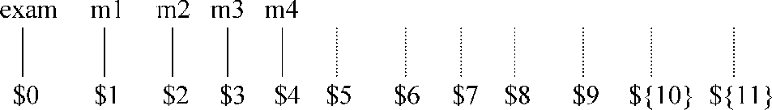
7.2.3 位置参数
1．位置参数
它们与命令行上具体位置的实参相对应:命令名(脚本名)对应变量0,第一个实参对应变量1,第二个实参对应变量2,……,所以这类变量称为位置变量。
这种变量不能用赋值语句直接赋值，只能通过命令行上对应位置的实参传值。
$0始终表示命令名或shell脚本名。
2．shift命令
用shift命令移动位置参数
命令行： ex7 A B C D E F
原位置参数： $0 $1 $2 $3 $4 $5 $6
移位后位置参数： $0 $1 $2 $3 $4 $5

Slide 15
【例7.4】 使用shift命令移动位置参数。
$ cat exam3
#!/bin/bash
# exam3: shell script to demonstrate the shift command
echo $0 $1 $2 $3 $4 $5 $6 $7 $8 $9
shift
echo $0 $1 $2 $3 $4 $5 $6 $7 $8 $9
shift 4
echo $0 $1 $2 $3 $4 $5 $6 $7 $8 $9
# end
$ exam3 A B C D E F G H I J K
exam3 A B C D E F G H I
exam3 B C D E F G H I J
exam3 F G H I J K
$ ▌

Slide 16
3. 用set命令为位置参数赋值
$ cat exam4
#!/bin/bash
# exam4: shell script to combine files and count lines
# using command set to set positional parameters
set meng1.c meng2.c
cat $1 $2 $3 | wc -l
# end
$ exam4
16
$ ▌

Slide 17
【例7.5】用set设置位置参数值。
$ cat meng1.c
#include <stdio.h>
main()
{
int r;
printf("Enter an integer, please!\\n");
scanf("%d",&r);
square(r);
return0;
}
$ cat meng2.c
#include <stdio.h>
int square(int x)
{
printf("The square=%d\\n", x∗x);
return(x∗x);
}
$ cat exam4
#!/bin/bash
# exam4:shell script to combine files and count lines
# using command set to set positional parameters
set meng1.c meng2.c
cat $1 $2 $3|wc -l
# end
$ exam4
16
$ ▌

Slide 18
7.2.4 预先定义的特殊变量
⑴$#——除脚本名外，命令行上参数的个数。
⑵$？——上一条前台命令执行后的返回值（也称“退出码”等）。
⑶$$——当前进程的进程号。
⑷$！——上一个后台命令对应的进程号。
⑸$*——表示在命令行上实际给出的所有实参。如输入下面的命令行：
exam3 A B C D E F G H I J K
则$* 就是：A B C D E F G H I J K
而“$*”就等价于：
"$1 $2 $3……"，即：" A B C D E F G H I J K"。
⑹$@——它与$*基本功能相同。但“$@”与“$*”不同。“$@”就等价于：
"$1" "$2"……，在上面情况下，就是"A" "B" "C"……"K"。

Slide 19
7.2.5 环境变量
（1）HOME：用户主目录的全路径名。如/home/myname
（2）LOGNAME：即用户注册名
（3）PWD：当前工作目录的路径。
（4）PATH：shell查找命令的路径（目录）列表，各个目录用冒号（：）隔开。
用户可以设置它： $ PATH=$PATH:$PWD
（5）PS1：shell的主提示符。 $ PS1="$LOGNAME> "
（6）SHELL：当前使用的shell。通常，它的值是/bin/bash。
（7）TERM：终端类型。
（8）MAIL：系统信箱的路径。
▲可以用env命令列出当前环境下的所有环境变量及其值，也可用echo命令察看任何一个环境变量的值。
▲当更改了环境变量的值以后，往往利用export命令将这些变量输出，使它们成为公用量。例如：
$ export HOME PATH PS1

Slide 20
7.2.6 算术运算
1．let命令
bash中执行整数算术运算的命令是let，其语法格式为： let arg …
其中，arg是单独的使用C语言语法的算术表达式。如 let "j=i*6+2"
Let 命令的替代表示形式是： ((算术表达式)) 如 ((j=i*6+2))
2．运算符及其优先级和结合性
其运算符及其优先级和结合性基本上与C语言的相同。
还提供了方幂运算符“**”，其优先级比*、/高一级。

Slide 21
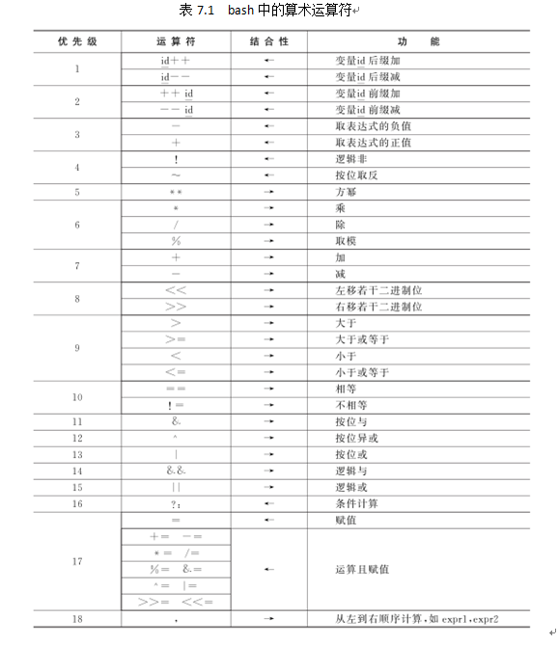

Slide 22
当表达式中有shell的特殊字符时，必须用双引号将其括起来。例如，let “val=a|b”。
只有使用$((算术表达式))形式才能返回表达式的值，例如 ：
$ echo "((12*9))"
((12*9))
$ echo "$((12*9))"
108

Slide 23
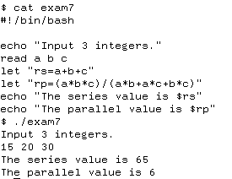
【例7.6】 用户输入3个表示电阻值的整数，然后计算并输出它们的串联值和并联值。

Slide 24
7.3 输入/输出及重定向命令
7.3.1 输入/输出命令
1．read命令
利用read命令从键盘上读取数据，然后赋给指定的变量。
一般格式：
read [-u fd] [-n nchars] [name1 name2…]
变量个数M与输入数据N个数之间的关系：
M=N M<N M>N
$ read x y z
Today is Monday
$ echo $z $x $y
Monday Today is
$ read n1 n2 n3
First Second Third 1234 abcd
$ echo $n3
Third 1234 abcd
$ echo $n2 $n1
Second First
$ read n1 n2 n3
1 2
$ echo $n3
$ echo $n1 $n2
1 2

Slide 25
【例7.7】判断给定的某一年是否是闰年。大家知道，如果某年号能被4 整除而不能被100整除、或者能被400整除，那么它就是闰年；否则是平年。
$ cat leapyear
#!/bin/bash
#determing if a year is a leap year
echo "Input a year number" #提示输入一个年号
read year #读取输入的年号
let "leap=year%4==0&&year%100!=0||year%400==0" #计算给定年号是闰年吗？
if [ $leap –eq 0 ] #若leap等于0，则不是闰年
then echo "$year is not a leap year. " #输出不是闰年信息
else echo " $year is a leap year. " #否则，输出闰年信息
fi
$ leapyear
Input a year number
2008 (用户输入一个年份)
2008 is a leap year. （显示运行结果）
$ leapyear
Input a year number
2010 (用户再输入一个年份)
2010 is not a leap year. （显示运行结果）

Slide 26
2．echo命令
显示其后的变量值或者直接显示它后面的字符串。
一般格式： echo [-neE] [arg…]
$ echo -e "Enter the file name ->\c"
Enter the file name ->$ ▌
这种形式与带“-n”选项的命令行功能相同：
$ echo -n "Enter the file name ->"
Enter the file name ->$ ▌

Slide 27
7.3.2 输入/输出重定向
1．输入重定向符
一般形式是：命令 < 文件名
让命令（或可执行程序）从指定文件中取得输入数据。例如：
$ score < file1
2．输出重定向符
一般形式是：命令 > 文件名
把命令（或可执行程序）执行的结果输出到指定的文件。例如：
$ who > abc
3．输出附加定向符
一般形式是： 命令>>文件名
把命令（或可执行程序）的输出附加到指定文件的后面，而该文件原有内容不被破坏。例如：
$ date>> file2

Slide 28
7.4 shell特殊字符和命令语法
7.4.1 引号
1．双引号
由双引号括起来的字符（除$、倒引号（`）和转义字符（\）外）均作为普通字符对待。
$ cat exam9
echo "current directory is ` pwd ` " #倒引号表示命令替换
echo "home directory is $HOME" #以HOME的值代替$HOME
echo "file*.?" #其中的字符都作为普通字符出现
echo "directory '$HOME ' " #单引号仍作为普通字符出现
echo "Filename is No\$\* " #其中有转义字符
$ exam9
current directory is /home/mengqc/dir1
home directory is /home/mengqc
file*.?
directory '/home/mengqc'
Filename is No$\*

Slide 29
2．单引号
由单引号括起来的所有字符都作为普通字符出现。例如：
$ str=' echo "directory is $HOME" '
$ echo $str
echo "directory is $HOME "
3．倒引号
用倒引号括起来的字符串被shell解释为命令行。
可以将一个命令的执行结果赋给变量，即命令替换。
一般形式是：变量名=`命令表` 例如：dir=`pwd`
另一种形式是：变量名=$(命令表) 例如：dir=$(pwd)
▲$ users=` who | wc -l `
$ echo The number of users is $users
The number of users is 3
▲$ Nuser=`echo The number of users is \` who | wc -l \` `
$ echo $Nuser
The number of users is 3

Slide 30
7.4.2注释、管道线和后台命令
1．注释
shell程序中以“#”开头的正文行表示注释。
#! /bin/bash
说明该脚本是用Bourne Again shell编写的，应该调用相应的解释程序予以执行。
2．管道线
$ ls -l $HOME | wc –l
执行时，前一个命令的输出正好是下一个命令的输入。
$ ls | grep m?.c | wc –l
3．后台命令
$ gcc m1.c m2.c -o prog&
$
▲后台进程的调度优先级都低于前台进程的优先级。

Slide 31
7.4.3 命令执行操作符
1．顺序执行
各条命令之间以分号（；）隔开，从左到右依次执行。例如：
$ pwd ; who | wc -l ; cd /home/bin
2．逻辑与
一般形式：命令1 && 命令2
先执行命令1，如果成功，才执行命令2；否则，不执行命令2。例如：
$ cp ex1 ex10 && rm ex1
3．逻辑或
一般形式：命令1 || 命令2
先执行命令1，如果不成功，则执行命令2；否则，不执行命令2。例如：
$ cat abc || pwd
●用&&或||可以把多个命令联系起来

Slide 32
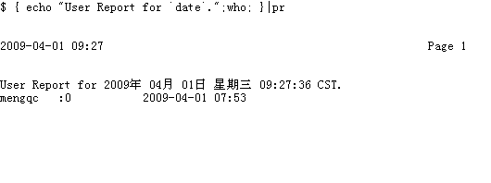
7.4.4 复合命令
1．{ }形式
以{ }括起来的全部命令可视为语法上的一条命令，出现在管道符的一边。成组命令的执行顺序是根据命令出现的先后次序，由左至右执行。
应注意，左括号“{”后面应有一个空格；右括号“}”之前应有一个分号（;）。

Slide 33
花括号也可以包含若干单独占一行的命令，例如：
{ echo "Report of users for ` date ` . "
echo
echo "There are ` who | wc -l ` users logged in. "
echo
who | sort ; } | pr
2．( )形式
(echo "Current directory is ` pwd ` . "
cd /home/mengqc ; ls -l ;
cp m1 em1 && rm m1
cat em1) | pr
二者执行过程相同，但存在重要区别：
{ }成组命令只在本shell内执行命令表，不产生新的进程；
而（）成组命令在新的子shell内执行，要建立新的子进程。

Slide 34
$ a="current value " ; export a （export是导出命令，详见7.2.5节）
$ echo $a
current value
$ ( a="new value-1 " ; echo $a )
new value-1 （子shell内部a的值）
$ echo $a
current value （与前者不同，这是外部a的值）
$ { a="new value-2 " ; echo $a ; }
new value-2 （a的新值）
$ echo $a
new value-2 （同一进程，a的值也相同）
$ pwd
/home/mengqc/dir1
$ (cd /bin ; pwd ) （在子shell中将工作目录改为/bin）
/bin
$ pwd
/home/mengqc/dir1 （仍是原来的目录，不受上面命令影响）
$ { cd /bin ; pwd ; }
/bin
$ pwd
/bin （同一进程，前后关联）

Slide 35
7.5 程序控制结构
7.5.1 if语句
一般格式为：
if 测试条件
then 命令1
else 命令2
fi
if、then、else和fi是关键字。另外，if 和fi必须成对出现。例如：
if test -f "$1"
then echo "$1 is an ordinary file . "
else echo "$1 is not an ordinary file . "
fi

Slide 36
if语句中，else部分可以缺省。例如：
if test -f "$1"
then echo "$1 is an ordinary file . "
fi
if 语句的else部分还可以是else-if结构，例如:
if test - f "$1"
then pr $1
else if test - d "$1"
then ( cd $1 ; pr * )
else echo "$1 is neither a file nor a directory ."
fi
fi

Slide 37
“else if”可以用关键字“elif”代替，并且省略最后一个fi。如：
if test - f "$1"
then pr $1
elif test - d "$1"
then ( cd $1 ; pr * )
else echo "$1 is neither a file nor a directory ."
fi
if的语句的更一般形式是：
if 命令表1
then 命令表2
else 命令表3
fi

Slide 38
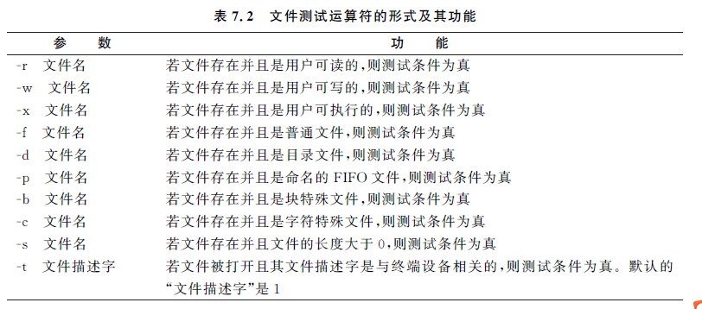
7.5.2条件测试
条件测试有三种常用形式：
①用test命令，如： test -f " $1 "
②用一对方括号将测试条件括起来,如：[ -f “$1” ] （注意空格）
③用[[条件表达式]]的形式
1．有关文件方面的测试

Slide 39
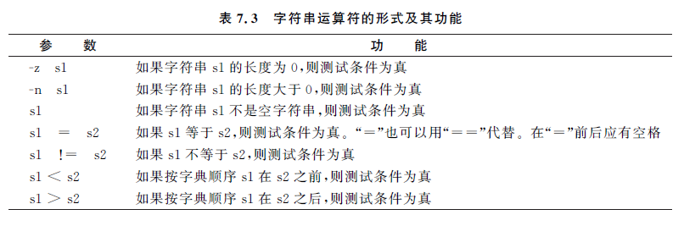
2．有关字符串方面的测试

Slide 40
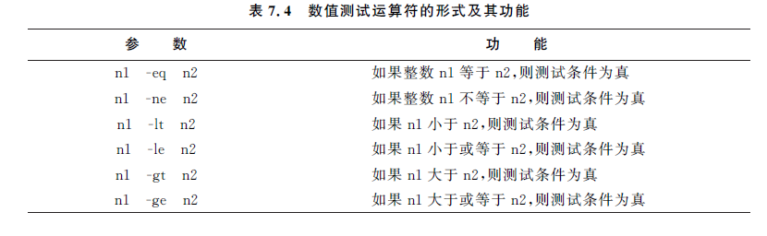
3．有关数值方面的测试

Slide 41
4．逻辑运算符
⑴ ! 表示逻辑非（NOT）。例如， [ ! -r “$1” ] 或 ! test -r "$1"
⑵ -a 表示逻辑与（AND）。例如：[ -f "$myfile" –a -r "$myfile" ]
⑶ -o 表示逻辑或（OR）。例如： [ "$a" -ge 0 -o "$b" -le 100 ]
【例7.9】这个程序用来展示测试语句应用。
$ cat exam10
echo -n 'key in a number (1-10 ) : ' #提示输入1-10之间的一个数字，光标不换行
read a #读取输入的数字
if [ "$a" -lt 1 -o "$a" -gt 10 ] #如果该数小于1或者大于10
then echo "Error Number ." #显示输入数字有错
exit 2 #退出，返回码为2
elif [ ! "$a" -lt 5 ] #否则，若该数不小于5
then echo "It’s not less 5. " #显示不小于5 的信息
else echo "It’s less 5. " #否则，显示该数小于5
fi #结束if语句
echo "accept key in value." #显示接受了键入的值

Slide 42
7.5.3 while语句
while语句的一般形式是：
while 测试条件
do
命令表
done
例如：
while [ $1 ]
do
if [ -f $1 ]
then echo "display : $1 "
cat $1
else echo "$1 is not a file name . "
fi
shift
done

Slide 43
【例7.10】编写一个脚本，求费波纳奇（Fibonacci）数列的前10项及总和。
$ cat exam11
#!/bin/bash #说明本脚本是用bash编写的
a=1 #变量a存放奇数项的值，初值为1
b=1 #变量b存放偶数项的值，初值为1
echo –n –e "$a\t$b" #显示a和b的值，中间用制表符空开。光标不换行
let "n=a+b" #变量n存放a与b之和
count=4 #变量count表示循环次数，初值为4。为什么？
while [ $count –gt 0 ] #当count值大于0时，则进入循环体
do #下面是循环体
let "a=a+b" #计算前一项的值
let "b=b+a" #计算后续项的值
echo –n –e "\t$a\t$b" #显示刚计算出的这两项的值
let "n +=a+b" #计算总和
let "count=count-1" #循环次数减1
done #循环体结尾
echo #输出空行
echo "The sum is $n" #显示总和
$ exam11
1 1 2 3 5 8 13 21 34 55
The sum is 143

Slide 44
7.5.4 until语句
until语句的一般形式是：
until 测试条件
do
命令表
done
当测试条件为假时，才进入循环体，直至测试条件为真时终止循环。例如：
until [ "$2" = " " ]
do
cp $1 $2
shift 2
done
if [ "$1" != " " ]
then echo "bad argument ! "
fi

Slide 45
7.5.5 for语句
1．值表方式
其一般格式是：
for 变量 [ in 值表 ]
do
命令表
done
例如：
for day in Monday Wednesday Friday Sunday
do
echo $day
done
▲值表可以是文件正则表达式，其一般格式为：
for 变量 in 文件正则表达式
do
命令表
done

Slide 46
for file in m *.c
do
cat $file | pr
done
值表还可以是全部位置参数，此时for语句的书写格式一般是：
for 变量 in $* 或者 for 变量
do do
命令表 命令表
done done

Slide 47
# display files under a given directory
# $1- the name of the directory
# $2- the name of files
dir=$1 ; shift #第1个位置参数的值赋给dir，然后移一位
if [ -d $dir ] #如果dir的值是目录
then #则：
cd $dir #将工作目录改为dir表示的目录
for name #循环。name依次取位置参数的值
do #下面是循环体
if [ -f $name ] #如果该值是已存在的普通文件
then
cat $name #则显示该文件的内容
echo "End of ${dir}/$name " #显示相应文件结尾
else
echo "Invalid file name : ${dir}/$name " #否则，显示是非法文件名
fi #内层if语句结束
done #循环体结尾
else
echo "Bad directory name : $dir " #否则（对应外层if），显示不是合法目录名
fi #外层if语句结束

Slide 48
2．算术表达式方式
其一般格式是：
for ((e1;e2;e3))
do
命令表
done
【例7.12】 打印给定行数的*号。第一行打印1个，第二行打印2个，等等。行数由用户在命令行上输入。
$ cat exam13
#!/bin/bash
for ((i=1;i<=$1;i++))
do
for ((j=1;j<=i;j++))
do
echo –n "* "
done
echo ""
done
echo "end! "
运行结果：
$ exam13 5
*
* *
* * *
* * * *
* * * * *
end!

Slide 49
7.5.6 case语句
case 字符串 in
模式字符串1） 命令
…
命令;;
模式字符串2） 命令
…
命令;;
…
模式字符串n） 命令
…
命令;;
esac

Slide 50
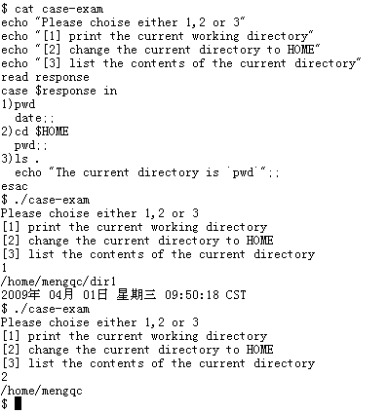

Slide 51
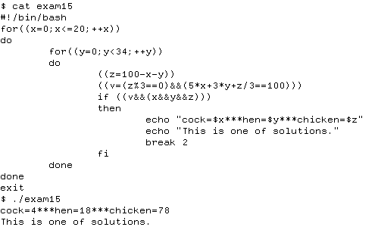
7.5.7 break、 continue和exit命令
1．break命令
语法格式是： break [ n ]
【例7.14】中国古代数学家张丘建提出的“百鸡问题”。

Slide 52
2．continue命令
continue命令跳过循环体中在它之后的语句，回到本层循环的开头，进行下一次循环。其语法格式是：
continue [ n ]
3. exit命令
利用exit命令可以立即退出正在执行的shell脚本。其语法格式是：
exit [ n ]

Slide 53
7.6 shell函数和内置命令
7.6.1 shell函数
其定义格式为：
[function] 函数名( )
{
命令表
}
函数应先定义，后使用。函数定义示例：
showfile( )
{
if [ -d "$1" ]
then cd "$1"
cat m* . c | pr
else echo "$1 is not a directory ."
fi
echo "End of the function . "
}
▲函数调用示例： showfile /home/mengqc

Slide 54
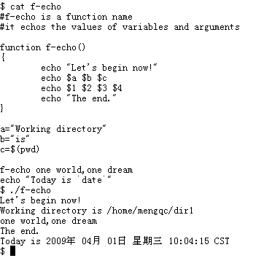
【例7.15】 展示函数的使用。

Slide 55
7.6.2 shell内置命令
shell是终端用户与操作系统之间的一种界面。实现命令的常见方式有外置方式和内置方式两种。
(1)外置方式
系统的大多数命令都采用这种方式实现,即每条外置命令都对应专门的系统程序,通常以可执行文件的形式存放在盘上。
外置命令是通过创建子进程,并在子进程的空间中执行的。
(2)内置方式。内置方式的命令解释程序本身就包含执行该命令的代码。
内置命令在终端进程的地址空间内执行,并不创建新进程,即终端进程在接收到某个内置命令后,就跳转到自己的相应代码区,在那里设置参数并且执行相应的系统调用。
前面介绍过的命令中,有些就是内置命令,包括:break[n],continue[n],cd,echo,
exit[n],export,kill,let,pwd,read,return[n],shift[n],test,umask,wait等。

Slide 56
1．eval命令
eval命令的格式是： eval [ arg … ]
$ PIPE="|"
$ eval date $PIPE wc -c
29
2．exec命令
exec命令的常用格式是： exec [命令 [ args ]]
3．readonly命令
readonly命令的常用格式是： readonly [ name … ]

Slide 57
4．type命令
type命令的常用格式是：type name [ name … ]
$ type cd echo who
cd is a shell builtin （表明是shell内部命令）
echo is a shell builtin
who is /usr/bin/who （who命令的搜索路径）

Slide 58
7.7 shell脚本调试
7.7.1 解决环境设置问题
环境设置不对通常包括以下情况：
① 不能直接在其他shell下运行bash脚本。解决的办法是在脚本的第一行写上：#!/bin/bash。
② 在PATH环境变量中没有包括“.”（当前目录）。解决办法是设置PATH：PATH=$PATH:.
③ 脚本文件与已存在命令的名字相同。

Slide 59
7.7.2 解决脚本错误
基本的错误类型有两种：语法错误和逻辑错误。
语法错误是编写程序时违反了所用编程语言的规则而造成的。
逻辑错误通常是由于程序的逻辑关系存在问题。对此类问题需要进行程序调试。
调试技巧——设置x标志：
●使用set -x命令：设置x标志后，执行下面命令前先显示该行的内容。
●使用bash –x命令：在启动shell时，将它设置成跟踪模式。

Slide 60
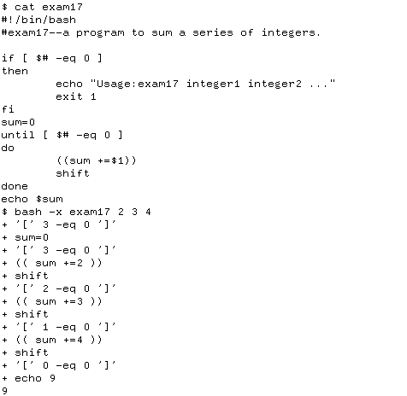
【例7.16】下面是实现一个整数相加的程序及在跟踪模式下运行的情况。

Slide 61
Bye!
下一章(NEXT)：
==➔
第8章-安装Linux系统

